Slide 1

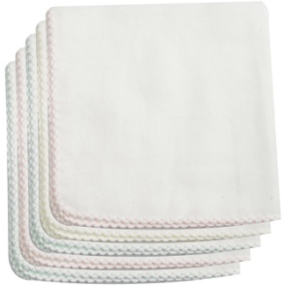
课题1 燃烧与灭火
（第1课时）
中山大学附属中学－－邓作逵老师
2017年12月18日

Slide 2
【学习目标】
（1）认识燃烧的条件和灭火的原理，知道一些常用
的灭火方法。
（2）能运用燃烧和灭火的知识解决日常生活中常见
的有关燃烧和灭火的问题。

Slide 3
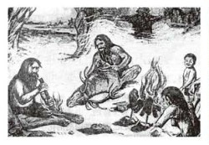
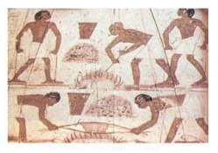
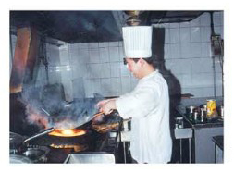
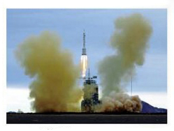
火的发现和利用

Slide 4
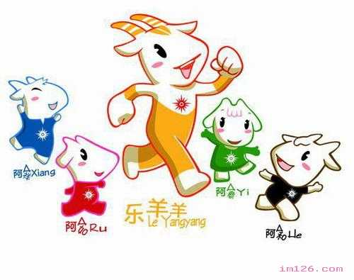
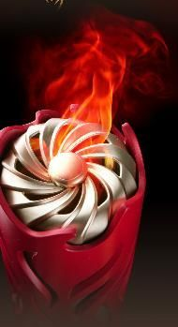
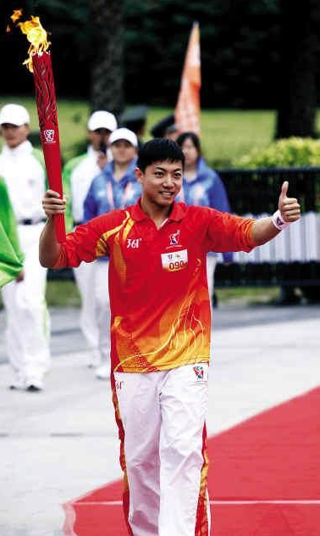
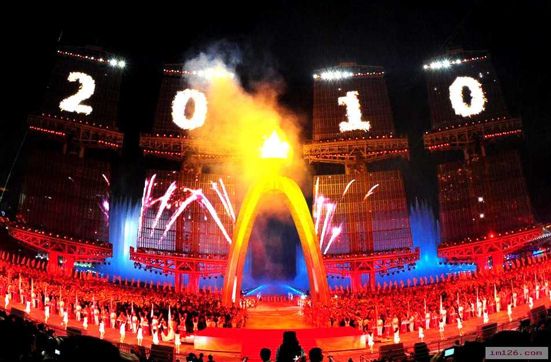
2010年广州亚运会
Welcome to Guangzhou!

Slide 5


Slide 6

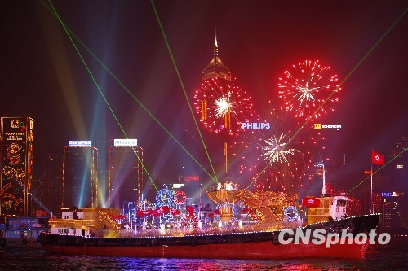


【思考】我们怎样才能使物质燃烧？燃烧需要什么条件？

Slide 7
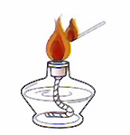
【探究一】探究燃烧的条件
实验1、所有的物质都能燃烧吗？
实验桌上给大家准备了酒精、水两种物质，用棉花沾着
它们点火，它们都可以被点燃吗？
燃烧需要有可燃物
结论：燃烧的条件之一是：_________________

Slide 8
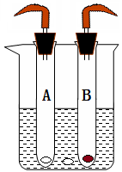
【探究一】探究燃烧的条件
实验2、可燃物在什么条件下都可以燃烧吗？
瘪气球
【实验现象】
80℃热水
试管A中的白磷燃烧了，
试管B中的红磷和水中
的白磷都没有燃烧。
白磷
红磷
【思考1】本实验中存在_______个对比实验

Slide 9
瘪气球
【探究一】探究燃烧的条件
80℃热水
白磷
红磷
实验2、可燃物在什么条件下都可以燃烧吗？
对比对象 | 相同的影响因素 | 不同的影响因素 | 有关燃烧条件的结论
可燃物的温度
可燃物的
种类
试管A中的白磷
与试管B中的红磷
可燃物的
着火点
可燃物与氧气接触
试管A中的白磷
与水中的白磷
可燃物的温度
可燃物是否
与氧气接触
可燃物的着火点
可燃物在与氧气接触的前提下，还需要温度达到其着火点才能燃烧。

Slide 10
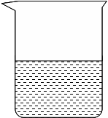
【探究一】探究燃烧的条件
实验2、可燃物在什么条件下都可以燃烧吗？
瘪气球
O₂
80℃热水
80℃热水
白磷
白磷
红磷
【思考2】在该实验中，如果要使烧杯中的白磷燃烧（不准拿
出水面），你可以怎么做？

Slide 11
一、燃烧的条件
（三个条件必须同时具备）
1、需要有可燃物
2、需要可燃物与空气（或氧气）接触
温
3、需要可燃物的温度必须达其着火点
度
氧
达
到
** 燃烧的概念：
着
气
火
可燃物与氧气发生的一种
发光、放热的剧烈的氧化
反应。
点
可燃物

Slide 12
表7－1 在通常状况下一些常见物质的着火点
物质 | 白磷 | 红磷 | 木材 | 木炭 | 酒精 | 无烟煤
着火点/℃ | 40 | 240 | 250～330 | 320～370 | 558 | 700～750
不同的物质着火点不同，它是物质的一种属性。

Slide 13
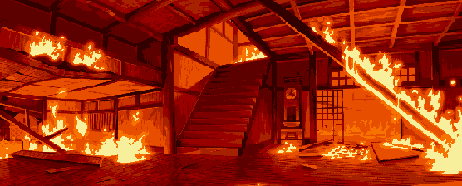
全国每年平均因火灾造成的经济损失高达16.7亿元

Slide 14
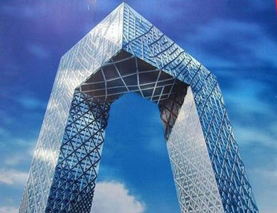
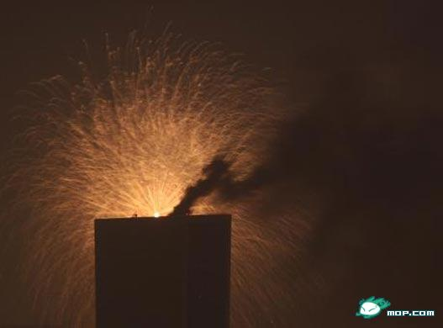
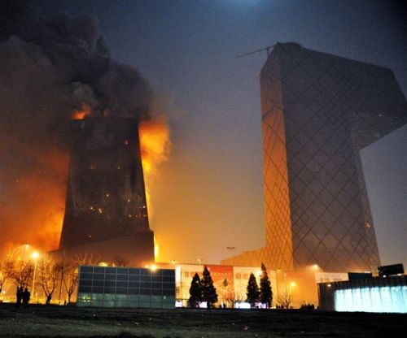
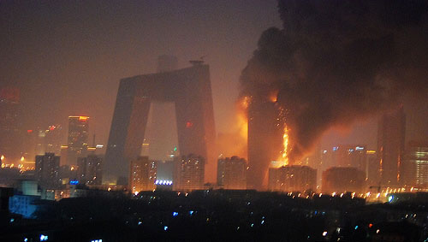
2009年央视新址智窗大楼北楼（俗称：大裤衩）

Slide 15
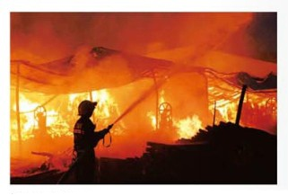
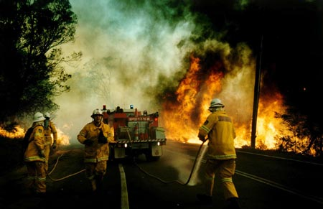
扑灭火灾

Slide 16
【思考】根据刚才所学燃烧的条件，我们应该如何
预防火灾的发生或减少火灾带来的损失？
【探究二】探究灭火的原理
下面是一些灭火的实例，请你根据燃烧的条件分析其灭火的
原因，并归纳出灭火的原理。（P₁₂₉）
（1）炒菜时油锅中的油不慎着火，可用锅盖盖灭或放入
较多的蔬菜；
（2）堆放杂物的纸箱着火时，可用水浇灭；油罐着火时
需用水喷淋降温；
（3）扑灭森林火灾的有效方法之一，是将大火蔓延路线
前的一片树木砍掉，形成隔离带。

Slide 17
燃烧的条件
灭火的原理
① 需要可燃物
① 清除可燃物
或隔离可燃物
② 需要可燃物与空气
（或氧气）接触
② 隔绝氧气
③ 可燃物的温度必须
达到其着火点
③ 使可燃物的温度降低
到其着火点以下
缺一不可
满一即可
灭火的原理就是——破坏燃烧的条件

Slide 18
二、灭火的原理和方法
1、灭火的原理
① 清除可燃物
或隔离可燃物
② 隔绝氧气
③ 使可燃物的温度降低到其着火点以下
2、灭火的方法
：即灭火的具体措施。
① 盖锅盖
② 浇水
③ 将大火蔓延前方的树木砍掉，形成隔离带等
④ ……

Slide 19
【学以致用】根据燃烧的条件和灭火的原理，动手试试，
你能用什么方法将燃着的蜡烛熄灭，其灭火原理是什么？
看谁例举的方法又多又好，！
 | 灭火方法（具体的操作） | 灭火原理
1
2
3
4
5
6
7
用嘴吹灭
降低可燃物的温度至其着火点以下
用烧杯盖灭
隔绝空气
用水浇灭
降低可燃物的温度至其着火点以下
将蜡烛浸泡在水中
隔绝空气
降低可燃物的温度至其着火点以下
用湿布盖灭
隔绝空气
降低可燃物的温度至其着火点以下
用剪刀将灭烛芯剪掉
清除可燃物
用二氧化碳来灭火
隔绝空气

Slide 20
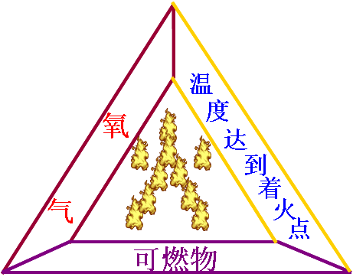
学完本课时我们应该知道：
一、燃烧：
1、概念：通常情况下，可燃物与氧气发生的一种发光、
放热的剧烈的氧化反应叫做燃烧，
2、燃烧的条件：
二、灭火的原理：
破坏燃烧的条件。
三、灭火的方法：
灭火的具体措施。

Slide 21
【课堂练习】
1、下面两种燃烧火柴的方式，哪一种火柴燃烧得更持久？
为什么？
①将燃着的火柴头竖直向上放置
②将燃着的火柴头向下倾斜放置
我的选择是：_____，
其理由是：____________________________________
______________________________________________
______________________________________________
②
燃着的火柴头向下倾斜放置，可以利用其
燃烧释放的热量给火柴梗加热，使其温度达到其着火
点而继续燃烧。

Slide 22
【课堂练习】
2、以下是“烧不坏的手帕”的魔术实验：将手帕浸入60％
的酒精溶液中，均匀湿透后取出，用坩埚钳夹住，点燃；
一段时间后，将燃着的手帕浸泡在水中熄灭，发现手帕
完好无损。思考：
（1）浸了酒精和水的混合液的“手帕燃烧”时实际上是
__________在燃烧。
（2）手帕实验中为什么没有被烧坏？
____________________________________________
____________________________________________
酒精
手帕上的酒精燃烧时，酒精溶液中的水分蒸发吸热，
使得手帕的温度并没有达到其着火点。

Slide 23
【课堂练习】
3、《三国演义》中的“赤壁之战”，曹操率百万水师乘船横
渡长江，声势浩大，却被周瑜的火攻和孔明“借”来的东
风弄得大败而逃。用燃烧的三要素回答一下问题：
（1）周瑜使用了“火箭”射到曹军的连环木船上，“火箭”
能使木船着火的原因是_____________________________
。
（2）起火后曹军的部分船只逃脱，这些船没有被烧的原因是
。
（3）孔明“借”来的“东风”不仅使火势吹向曹营，还为燃
烧提供了 ，使火势烧得更旺。
在空气中，利用火箭燃烧释放的热量给木船加热，
使木船的温度达到其着火点而燃烧。
清除了可燃物
充足的氧气

Slide 24
【课堂练习】
4、根据所学化学知识，如果你遇到下列情形应怎么办？
其原理是什么？
（1）实验中不小心碰倒燃着的酒精灯，酒精在桌上燃
烧起来，你应该采取的措施是：_____________，
原理是：_________________________________；
（2）煤气泄漏时，以免引起火灾，你首先采取的措施
是：____________________________，原理是：
____________________________。
用湿抹布扑灭
隔绝空气
、降低酒精的温度至其着火点以下
关闭煤气阀门
、开窗通风
隔离可燃物
和清除可燃物
【作业】完成“导学案”上的课后作业

